Slide 1
과목_학년학기_단원 | suh_0601_06
차시명 | 10 탐구 수학(상자를 만들어 볼까요)
파일명 | suh_0601_06_0010
검토 | 담당
 | 김윤희
문서 HISTORY
번호 | 버전 | 문서 작성일 | 내용 비고 | 작성자 (내선번호) | 검토자
1 | V 1.0 | 2022.02.28 | 문서 발생 | 백지수
2 | V 2.0 | 2022.03.24 | 1차 검수 및 문서 수정 |  | 김윤희
3
4
5
6
7
8
9
10
11

Slide 2
학습 단계 | 자료명 | 프레임 수 | 교과서 정보 | 파일명 | 자료 형태
도입 | 이번 시간에 배울 내용 | 1 |  | suh_0601_06_0010_101_1.html | Html5
전개 | [탐구 수학] 비타민 C 상자 공모전에서 원하는 상자의 특징 이해하기 | 1 | 수학 136쪽 | suh_0601_06_0010_201_1.html | Html5
 | [탐구 수학 1] 부피가 216㎤인 직육면체들의 겉넓이 구하기 | 1 | 수학 137쪽 | suh_0601_06_0010_202_1.html | Html5
 | [탐구 수학 2] 모둠별로 비타민 C 상자에 알맞은 직육면체 상자 3개 고르기 | 1 | 수학 137쪽 | suh_0601_06_0010_203_1.html | Html5
 | [탐구 수학 3] 모둠별로 고른 비타민 C 상자에 알맞은 직육면체 상자 꾸미기 | 1 | 수학 137쪽 | suh_0601_06_0010_204_1.html | Html5
정 리 | 다음 시간에 배울 내용 | 1 |  | suh_0601_06_0010_301_1.html | Html5
총 프레임 수 |  | 6

Slide 3
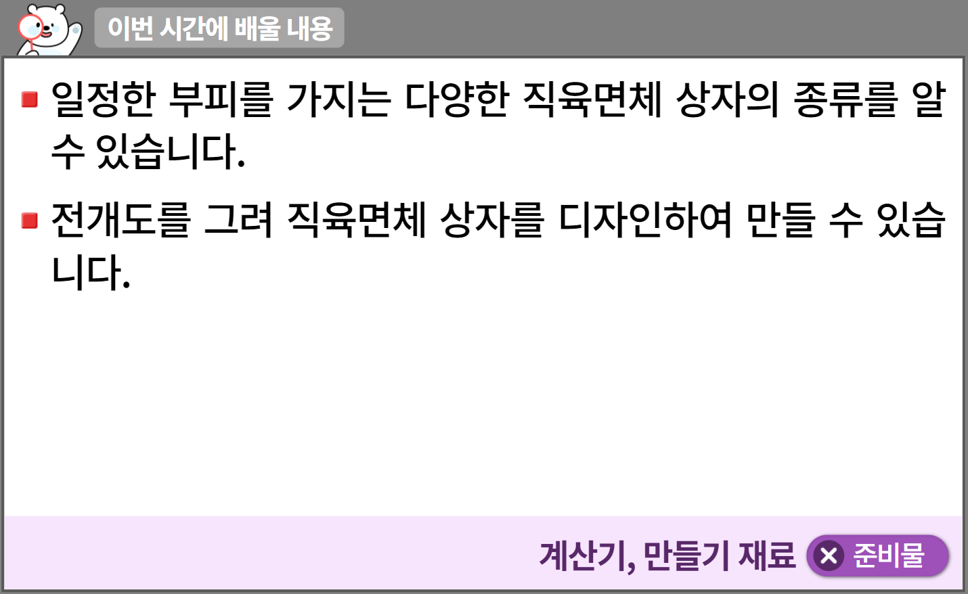

6-1
6. 직육면체의 부피와 겉넓이
suh_0601_06_0010_101_1
10 탐구 수학(상자를 만들어 볼까요)
수정사항
1 | 이번 시간에 배울 내용 디자인 수정
2 | 준비물 약물 및 팝업박스 디자인 수정
3
4
5
1
2

Slide 4

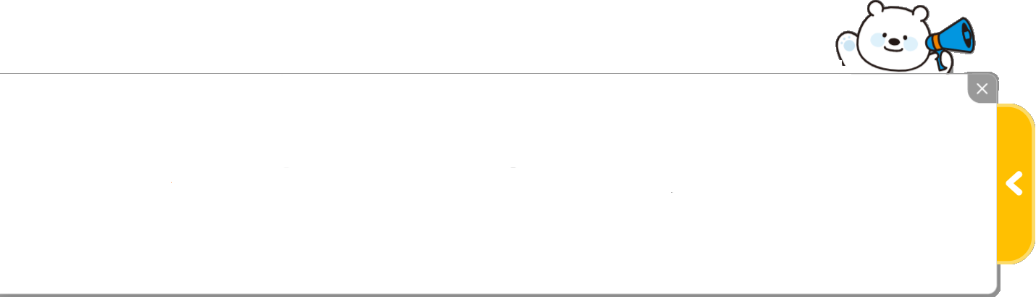

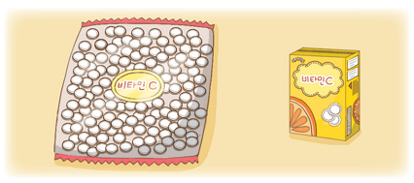



6-1
6. 직육면체의 부피와 겉넓이
suh_0601_06_0010_201_1
10 탐구 수학(상자를 만들어 볼까요)
Θ Description & Function
상자 공모전
대발문 팝업 사용 대발문 팝업이 열렸다가 X버튼 클릭할 때 닫힙니다.
-팝업창 열렸을 때
우리 회사는 이번에 비타민 C 제품을 새롭게 개발했습니다. 비타민 C 제품은 부피가 216 ㎤인 직육면체 모양의 종이 상자에 담아 판매 하려고 합니다. 어떤 상자를 만들면 좋을지 여러분의 많은 참여 바랍니다. 단, 상자의 모든 모서리의 길이는 cm로 측정했을 때 자연수이어야 합니다.
2
1
1
제약회사에서 알맹이가 작은 비타민 C 제품을 새롭게 개발
했습니다. 이 제품을 종이 상자에 담아 판매하기로 하고, 상자 공모전을 열었습니다. 여러분도 공모전에 참여해 보세요.

Slide 5
6-1
6. 직육면체의 부피와 겉넓이
suh_0601_06_0010_201_1
10 탐구 수학(상자를 만들어 볼까요)
Θ Description & Function
상자 공모전
대발문 팝업창 -팝업창 닫혔을 때
그림은 기존 개발물 그림 그대로 사용
하단 이너탭 추가
우리 회사는 이번에 비타민 C 제품을 새롭게 개발했습니다. 비타민 C 제품은 부피가 216 ㎤인 직육면체 모양의 종이 상자에 담아 판매 하려고 합니다. 어떤 상자를 만들면 좋을지 여러분의 많은 참여 바랍니다. 단, 상자의 모든 모서리의 길이는 cm로 측정했을 때 자연수이어야 합니다.
2
1
2
3

Slide 6


6-1
6. 직육면체의 부피와 겉넓이
suh_0601_06_0010_201_1
10 탐구 수학(상자를 만들어 볼까요)
<심사 기준>
Θ Description & Function
천재교과서 캐릭터 사용. 내레이션은 없음.
많은 양의 제품을 쌓아서 보관하거나 이동하기 편리해야 합니다.
상자의 겉면에는 상품명, 주의사항, 제조 회사명 등을 디자인해야 합니다.
종이를 절약하기 위해 포장지를 가능한 한 적게 써야 합니다.
2
직육면체의 부피가 216 ㎤이면 가로,
세로, 높이는 각각 얼마가 되어야 할까?
가로가 1 cm,
세로가 1 cm이면
높이가 무려
216 cm가 되네.
1

Slide 7

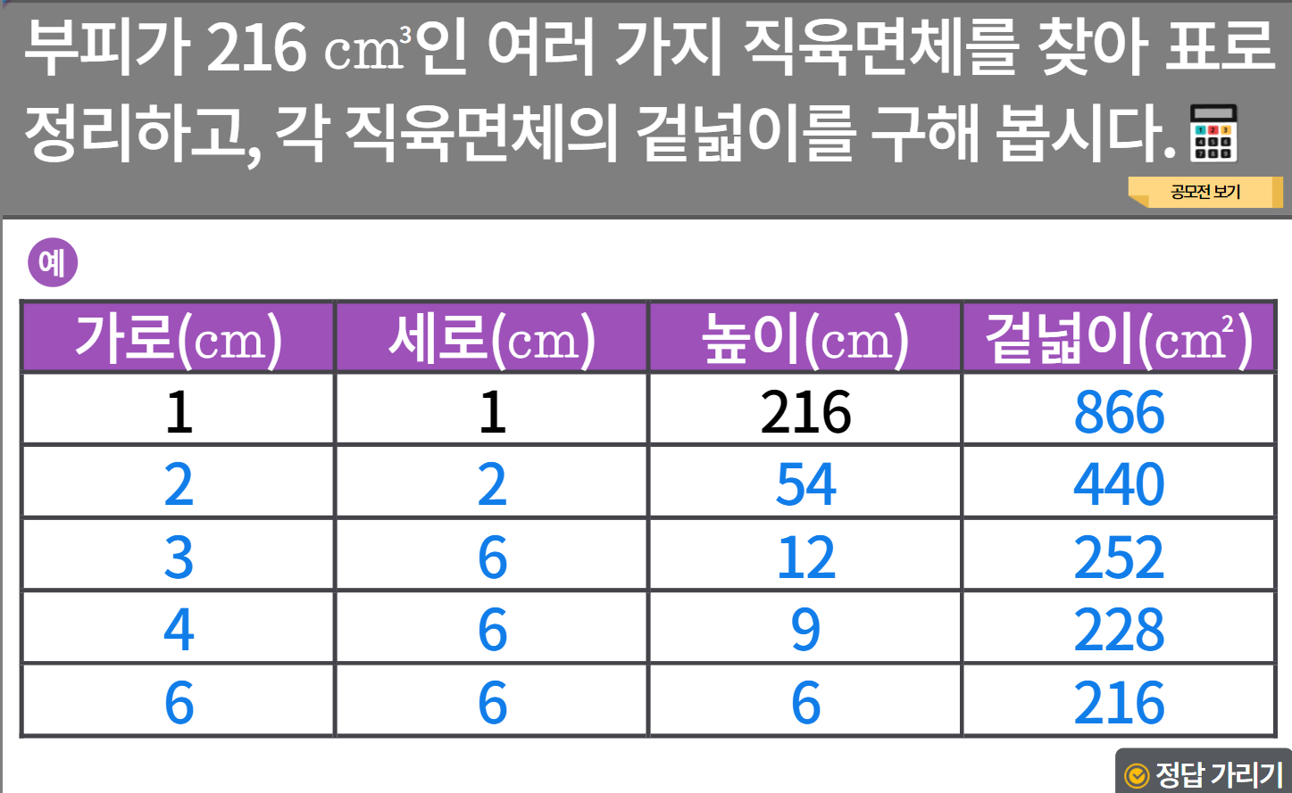

6-1
6. 직육면체의 부피와 겉넓이
suh_0601_06_0010_202_1
10 탐구 수학(상자를 만들어 볼까요)
수정사항
기존의 suh_0601_06_0010_201_2.html 를suh_0601_06_0010_202_1.html로 만들어주세요.
1 | 대발문 앞 연필 아이콘 추가
2 | 공모전 보기 약물 수정 클릭 시 팝업창 뜸 (다음 슬라이드)
3 | 예 약물 디자인 수정
4 | 표 디자인 수정
5 | 정답확인 버튼 디자인 수정 정답 확인 > 정답 가리기로 토글됨.
1
2
3
4
5

Slide 8

6-1
6. 직육면체의 부피와 겉넓이
suh_0601_06_0010_202_1
10 탐구 수학(상자를 만들어 볼까요)
수정사항
공모전 보기 클릭 시 나타나는 화면
1 | 201_1의 그림과 텍스트 가져와주세요.
2
3
4
5
상자 공모전
우리 회사는 이번에 비타민 C 제품을 새롭게 개발했습니다. 비타민 C 제품은 부피가 216 ㎤인 직육면체 모양의 종이 상자에 담아 판매 하려고 합니다. 어떤 상자를 만들면 좋을지 여러분의 많은 참여 바랍니다. 단, 상자의 모든 모서리의 길이는 cm로 측정했을 때 자연수이어야 합니다.
1

Slide 9
6-1
6. 직육면체의 부피와 겉넓이
suh_0601_06_0010_202_1
10 탐구 수학(상자를 만들어 볼까요)
수정사항
공모전 보기 클릭 시 나타나는 화면
1
2
3
4
5
<심사 기준>
많은 양의 제품을 쌓아서 보관하거나 이동하기 편리해야 합니다.
상자의 겉면에는 상품명, 주의사항, 제조 회사명 등을 디자인해야 합니다.
종이를 절약하기 위해 포장지를 가능한 한 적게 써야 합니다.
2

Slide 10
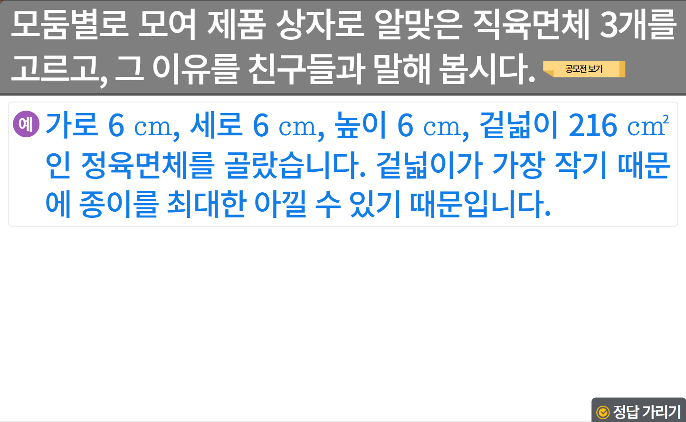
6-1
6. 직육면체의 부피와 겉넓이
suh_0601_06_0010_203_1
10 탐구 수학(상자를 만들어 볼까요)
수정사항
기존의 suh_0601_06_0010_201_3.html 를suh_0601_06_0010_203_1.html로 만들어주세요.
1 | 대발문 앞 연필 아이콘 추가
2 | 공모전 보기 약물 수정 및 공모전 보기 클릭 시 8~9번 슬라이드 내용 나옴
3 | 예 약물 디자인 수정
4 | 정답확인 버튼 디자인 수정 정답 확인 > 정답 가리기로 토글됨.
5
1
2
3
4

Slide 11
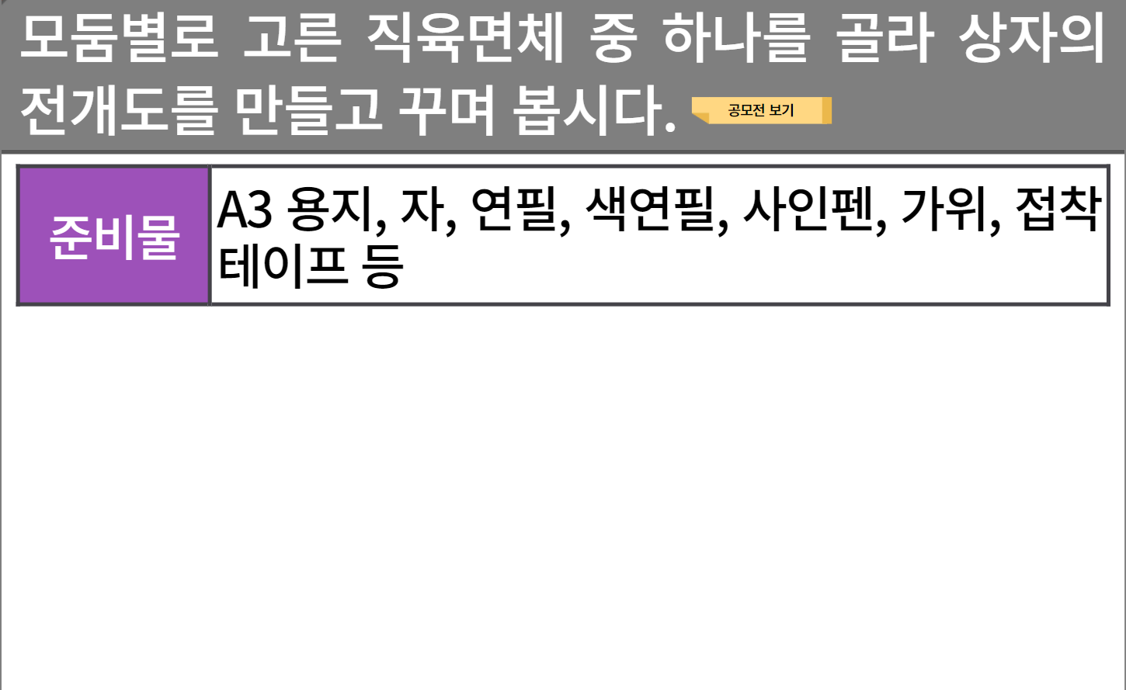
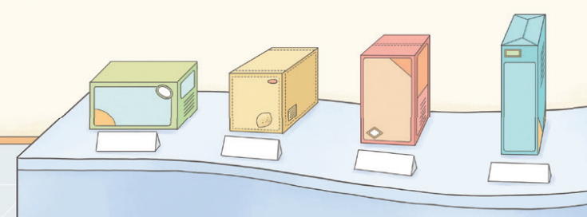
6-1
6. 직육면체의 부피와 겉넓이
suh_0601_06_0010_204_1
10 탐구 수학(상자를 만들어 볼까요)
수정사항
기존의 suh_0601_06_0010_201_4.html 를suh_0601_06_0010_204_1.html로 만들어주세요.
1 | 대발문 앞 연필 아이콘 추가
2 | 공모전 보기 약물 수정 및 공모전 보기 클릭 시 8~9번 슬라이드 내용 나옴
3 | 표를 약물과 텍스트로 수정.
4 | 그림 추가(그림 출처:수학 137쪽)
5
1
2
3
준비물
A3용지, 자, 연필, 색연필, 사인펜, 가위, 접착테이프 등
4
삽화 파일명 | 발주 | suh_0601_06_0010_204_1.jpg

Slide 12
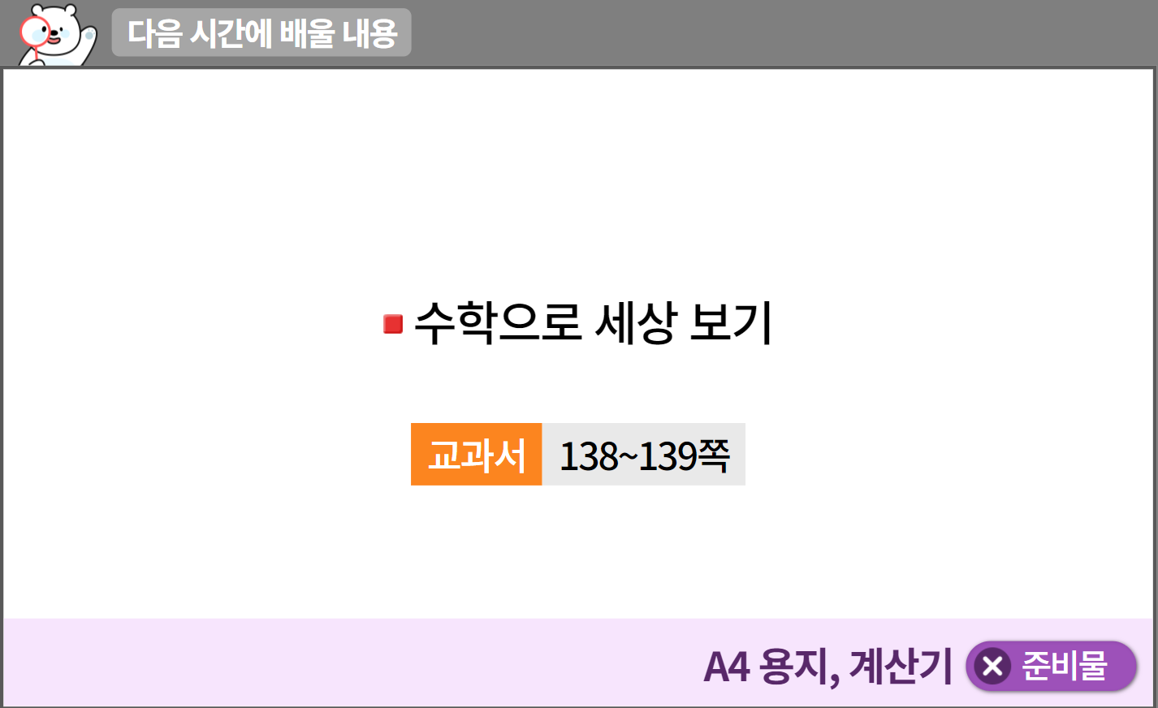
6-1
6. 직육면체의 부피와 겉넓이
suh_0601_06_0010_301_1
10 탐구 수학(상자를 만들어 볼까요)
수정사항
1 | 다음 시간에 배울 내용 페이지 디자인 수정
2 | 삭제
3 | 준비물 약물 및 팝업박스 디자인 수정 (비고 참고)
4
5
1
2
3

